Slide 1


EL REINO DE DIOS ES: JUSTICIA, PAZ Y GOZO. ROMANOS.14:17.
INTRODUCCIÓN:
Porque el reino de Dios no es comida ni bebida, sino justicia y paz y gozo en el Espíritu Santo.
El apóstol Pablo aclara a los hermanos de Corintos quienes están haciendo división y problemas sobre ciertas comidas, ciertas carnes y se estaban juzgando unos a otros.

Slide 2
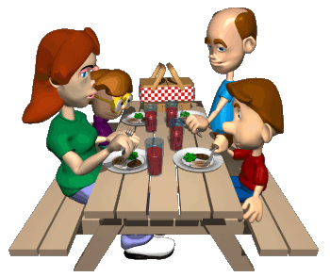
INTRODUCCION:
Y Él les declara que el reino, la iglesia no es comida ni bebida.
No es de cosas materiales, no es físico, es espiritual.
La iglesia, el reino no tiene nada que ver con comida.
Por eso Jesús dijo:
Que su reino no era de este mundo.
Juan.18:36.

Slide 3
INTRODUCCION:
Jesús respondió: Mi reino no es de este mundo. Si mi reino fuera de este mundo, entonces mis servidores pelearían para que yo no fuera entregado a los judíos; mas ahora mi reino no es de aquí.
Desde luego muchos vienen a Cristo por interés en las cosas materiales.
Juan.6:26.

Slide 4
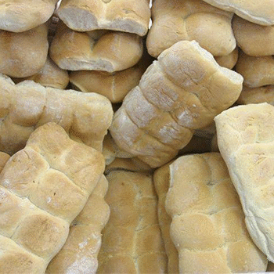
INTRODUCCION:
Jesús les respondió y dijo: En verdad, en verdad os digo: me buscáis, no porque hayáis visto señales, sino porque habéis comido de los panes y os habéis saciado.
Y por eso les mando que trabajaran por la comida espiritual, no material, no física porque el reino, la iglesia no trata de eso.
Juan.6:27.

Slide 5

INTRODUCCION:
Trabajad, no por el alimento que perece, sino por el alimento que permanece para vida eterna, el cual el Hijo del Hombre os dará, porque a éste es a quien el Padre, Dios, ha marcado con su sello.
El reino, la iglesia es espiritual, nada tiene que ver con lo material, con lo físico.
No es de este mundo, no como los reinos del mundo.

Slide 6
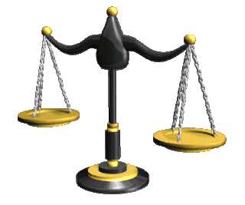
EL REINO DE DIOS ES:
JUSTICIA. ROMANOS.14:17.
Porque el reino de Dios no es comida ni bebida, sino justicia y paz y gozo en el Espíritu Santo.
El reino de Dios, la iglesia es justicia, es donde se cumple la justicia de Dios.
La palabra Justicia- dike (δίκη, G1349), primariamente costumbre, uso; vino a denotar lo que es recto; luego, una audiencia judicial; de ahí, la ejecución de una sentencia, «pena» VINE.

Slide 7

EL REINO DE DIOS ES:
JUSTICIA. ROMANOS.14:17.
Vivimos en un mundo lleno de injusticia, pero el reino de Dios está para esto para practicar vivir la justicia.
Por eso debemos tener hambre y sed, deseo, anhelo por la justicia.
Mateo.5:6.
Bienaventurados los que tienen hambre y sed de justicia, pues ellos serán saciados.

Slide 8
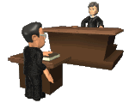
EL REINO DE DIOS ES:
JUSTICIA. ROMANOS.14:17.
Dios es justo y su iglesia su reino esta para practicar la justicia de Dios siempre.
Por eso Dios va a pagar según lo que hagamos.
Romanos.2:6.
el cual PAGARA A CADA UNO CONFORME A SUS OBRAS:
Por eso Él que va tras la justicia halla el bien.
Proverbios.21:21.

Slide 9

EL REINO DE DIOS ES:
JUSTICIA. ROMANOS.14:17.
El que sigue la justicia y la lealtad halla vida, justicia y honor.
Pablo animo a Timoteo que siguiera la justicia.
I Timoteo.6:11.
Pero tú, oh hombre de Dios, huye de estas cosas, y sigue la justicia, la piedad, la fe, el amor, la perseverancia y la amabilidad.
La justicia la ayudaría para huir de lo malo.

Slide 10

EL REINO DE DIOS ES:
JUSTICIA. ROMANOS.14:17.
¿Por qué debemos seguir la justicia?
Porque Dios la ama.
Salmos.37:28.
Porque el SEÑOR ama la justicia, y no abandona a sus santos; ellos son preservados para siempre, pero la descendencia de los impíos será exterminada.
Dios es un Dios de justicia.
Y como Dios ama la justicia Él desea que la practiquemos.

Slide 11

EL REINO DE DIOS ES:
JUSTICIA. ROMANOS.14:17.
Proverbios.21:3.
El hacer justicia y derecho es más deseado por el SEÑOR que el sacrificio.
Y por eso es que sus ojos y sus oídos están atentos.
Salmos.34:15.
Los ojos del SEÑOR están sobre los justos, y sus oídos atentos a su clamor.
Por eso Él quiere que busquemos su reino y su justicia.

Slide 12

EL REINO DE DIOS ES:
JUSTICIA. ROMANOS.14:17.
Mateo.6:33.
Pero buscad primero su reino y su justicia, y todas estas cosas os serán añadidas.
Por eso debemos de sentirnos dichosos- Felices- Bienaventurado al sufrir por la justicia.
I Pedro.3:14.
Pero aun si sufrís por causa de la justicia, dichosos sois. Y NO OS AMEDRENTEIS POR TEMOR A ELLOS NI OS TURBEIS,

Slide 13

EL REINO DE DIOS ES:
PAZ. ROMANOS.14:17.
Porque el reino de Dios no es comida ni bebida, sino justicia y paz y gozo en el Espíritu Santo.
El reino de Dios consiste en la paz de Dios.
Dios es un Dios de paz.
II Tesalonicenses.3:16.
Y que el mismo Señor de paz siempre os conceda paz en todas las circunstancias. El Señor sea con todos vosotros.

Slide 14

EL REINO DE DIOS ES:
PAZ. ROMANOS.14:17.
Y esa paz sobrepasa todo entendimiento que Él ser humano comprenda.
Filipenses.4:7.
Y la paz de Dios, que sobrepasa todo entendimiento, guardará vuestros corazones y vuestras mentes en Cristo Jesús.
Él único que nos puede conceder la paz verdadera es Dios.

Slide 15
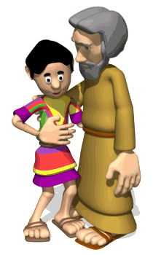
EL REINO DE DIOS ES:
PAZ. ROMANOS.14:17.
Numeros.6:26.
el SEÑOR alce sobre ti su rostro, y te dé paz.’”
Solo en Cristo encontramos la paz.
Juan.16:33.
Estas cosas os he hablado para que en mí tengáis paz. En el mundo tenéis tribulación; pero confiad, yo he vencido al mundo.
Él nos dejó su paz.
Juan.14:27.

Slide 16

EL REINO DE DIOS ES:
PAZ. ROMANOS.14:17.
La paz os dejo, mi paz os doy; no os la doy como el mundo la da. No se turbe vuestro corazón, ni tenga miedo.
Esa paz que no nos deja tener miedo ante las adversidades que se nos presenten en la vida diaria.
Esa paz es la que gobierna- Controla nuestros corazones.
Colosenses.3:15.

Slide 17

EL REINO DE DIOS ES:
PAZ. ROMANOS.14:17.
Y que la paz de Cristo reine en vuestros corazones, a la cual en verdad fuisteis llamados en un solo cuerpo; y sed agradecidos.
Y como esa paz gobierna, controla nuestros corazones, podemos dormir tranquilo.
Salmos.4:8.
En paz me acostaré y así también dormiré; porque sólo tú, SEÑOR, me haces habitar seguro.

Slide 18

EL REINO DE DIOS ES:
PAZ. ROMANOS.14:17.
Por eso debemos de trabajar, cultivar, sembrar la paz.
Santiago.3:18.
Y la semilla cuyo fruto es la justicia se siembra en paz por aquellos que hacen la paz.
La paz va de la mano con la justicia, donde no hay justicia no puede haber paz nunca.
Debemos buscar, seguir la paz.
Hebreos.12:14.

Slide 19

EL REINO DE DIOS ES:
PAZ. ROMANOS.14:17.
Buscad la paz con todos y la santidad, sin la cual nadie verá al Señor.
Si no tenemos paz entre nosotros no podremos ver a Dios.
No vamos a poder entrar al cielo.
Si de nosotros depende la paz, sembrémosla, hagámosla.
Romanos.12:18.

Slide 20

EL REINO DE DIOS ES:
PAZ. ROMANOS.14:17.
Si es posible, en cuanto de vosotros dependa, estad en paz con todos los hombres.
Así como Abraham lo hizo con Lot.
Genesis.13:8.
Y Abram dijo a Lot: Te ruego que no haya contienda entre nosotros, ni entre mis pastores y tus pastores, porque somos hermanos.
Él busco la paz, hizo la paz.

Slide 21

EL REINO DE DIOS ES:
PAZ. ROMANOS.14:17.
Así como la iglesia gozaba de está paz en Él Señor.
Hechos.9:31.
Entretanto la iglesia gozaba de paz por toda Judea, Galilea y Samaria, y era edificada; y andando en el temor del Señor y en la fortaleza del Espíritu Santo, seguía creciendo.
La iglesia, el reino crecía porque había paz.

Slide 22

EL REINO DE DIOS ES:
PAZ. ROMANOS.14:17.
Busquemos la paz y Dios estará con nosotros siempre.
Filipenses.4:9.
Lo que también habéis aprendido y recibido y oído y visto en mí, esto practicad, y el Dios de paz estará con vosotros.
Amemos la paz, sembremos la paz.
El reino de Dios es paz.

Slide 23

EL REINO DE DIOS ES:
GOZO. ROMANOS.14:17.
Porque el reino de Dios no es comida ni bebida, sino justicia y paz y gozo en el Espíritu Santo.
El reino de Dios, la iglesia es gozo en Él Señor.
La vida del cristiano en el reino, la iglesia es de gozo, alegría siempre.
Como buscamos la paz, la paz trae gozo.
Proverbios.12:20.

Slide 24

EL REINO DE DIOS ES:
GOZO. ROMANOS.14:17.
Hay engaño en el corazón de los que traman el mal, y gozo en los consejeros de paz.
En la iglesia, el reino es donde se predica la verdad y la verdad trae gozo.
III Juan.4.
No tengo mayor gozo que éste: oír que mis hijos andan en la verdad.
Hay alegría, gozo cuando andamos en la verdad.

Slide 25

EL REINO DE DIOS ES:
GOZO. ROMANOS.14:17.
Porque los mandamientos de Dios son nuestro gozo.
Salmos.119:111.
Tus testimonios he tomado como herencia para siempre, porque son el gozo de mi corazón.
Ya que Él Señor es nuestro gozo, nuestra alegría en toda circunstancia.
Nehemías.8:10.

Slide 26

EL REINO DE DIOS ES:
GOZO. ROMANOS.14:17.
También les dijo: Id, comed de la grosura, bebed de lo dulce, y mandad raciones a los que no tienen nada preparado; porque este día es santo para nuestro Señor. No os entristezcáis, porque la alegría del SEÑOR es vuestra fortaleza.
Es Dios Él único que nos llena del gozo verdadero.
Romanos.15:13.

Slide 27

EL REINO DE DIOS ES:
GOZO. ROMANOS.14:17.
Y el Dios de la esperanza os llene de todo gozo y paz en el creer, para que abundéis en esperanza por el poder del Espíritu Santo.
La esperanza de Dios trae gozo y paz a nuestra alma.
Él fruto del Espíritu es:
Galatas.5:22.
Mas el fruto del Espíritu es amor, gozo, paz, paciencia, benignidad, bondad, fidelidad,

Slide 28
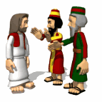
EL REINO DE DIOS ES:
GOZO. ROMANOS.14:17.
Por eso debemos de gozarnos en:
II Corintios.12:10.
Por eso me complazco en las debilidades, en insultos, en privaciones, en persecuciones y en angustias por amor a Cristo; porque cuando soy débil, entonces soy fuerte.
¿En qué nos estamos gozando nosotros?
El reino de Dios es gozo.

Slide 29
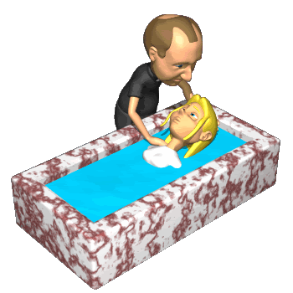
EL REINO DE DIOS ES:
GOZO. ROMANOS.14:17.
Cuando entendemos realmente el verdadero gozo en Él Señor.
Y comprendemos las cosas que verdaderamente traen gozo.
Nuestra salvación trae gozo.
El Eunuco siguió gozoso su camino después de haber obtenido su salvación.
Hechos.8:39.

Slide 30
EL REINO DE DIOS ES:
GOZO. ROMANOS.14:17.
Al salir ellos del agua, el Espíritu del Señor arrebató a Felipe; y no lo vio más el eunuco, que continuó su camino gozoso.
Él carcelero tuvo gozo al recibir su salvación.
Hechos.16:34.
Llevándolos a su hogar, les dio de comer, y se regocijó grandemente por haber creído en Dios con todos los suyos.

Slide 31
EL REINO DE DIOS ES:
GOZO. ROMANOS.14:17.
La verdadera alegría, gozo está en la salvación, en el reino la iglesia que Cristo edifico.
No busque su gozo, su alegría en las cosas materiales porque nunca podrá encontrar la verdadera felicidad en ellas.
Solo en el reino, la iglesia está el gozo verdadero.
Solo en Dios tenemos el gozo completo y perfecto.

Slide 32
CONCLUSIÓN:
El reino de Dios, la iglesia no consiste en comida ni bebida, ni en las cosas materiales de este mundo.
Sino consiste en lo espiritual:
La Justicia.
La Paz.
El Gozo.
La humanidad fracasa porque busca el gozo en las cosas materiales.
Lo más importante son las cosas espirituales.

Slide 33

DIOS NOS BENDIGA A TODOS.

